Slide 1
第六讲
职业目标确定与求职准备
生涯规划与就业指导课
授课人：***

Slide 2
01、职业定位模型
目录
CONENTS
02、寻找职业机遇
03、梳理个体能力
04、确定内在标准

Slide 3
01
职业定位模型
确立求职内在标准
掌握自评自鉴工具

Slide 4
职业定位的方法
个人
职业
机遇
意愿
能力
认知

Slide 5
职业定位的思路
意愿
能力
职业
职业
能力
意愿
择业导向
就业导向

Slide 6
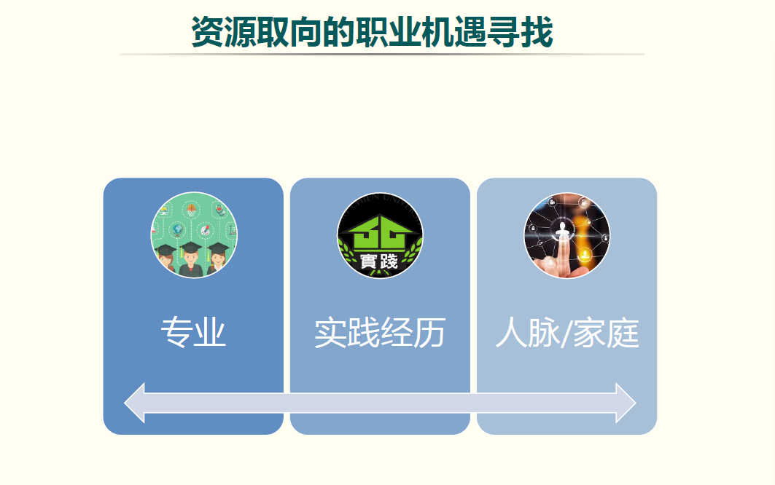
资源去向的职业机遇寻找

Slide 7
02
寻找职业机遇
绘制职业地图
客观了解职业

Slide 8
头脑风暴：和手机有关的职业？

Slide 9
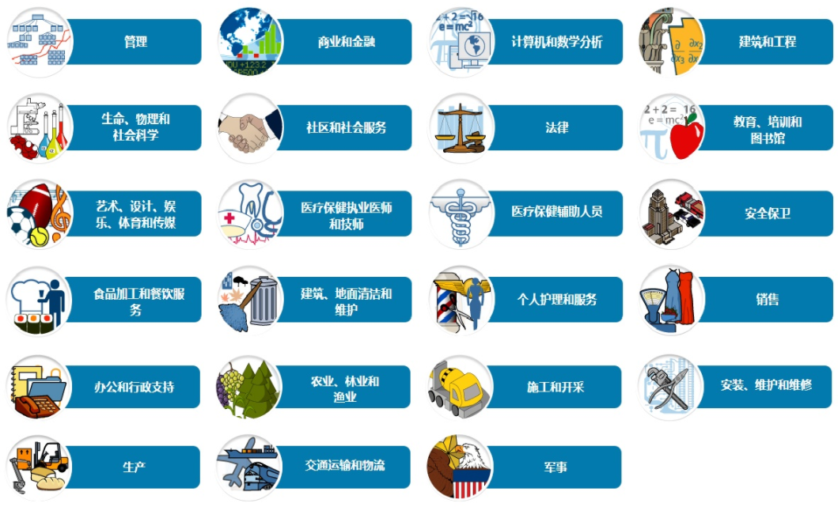
SOC标准职业分类系统
全球最普及的就是美国标准职业分类系统SOC)。包括23个职业群

Slide 10
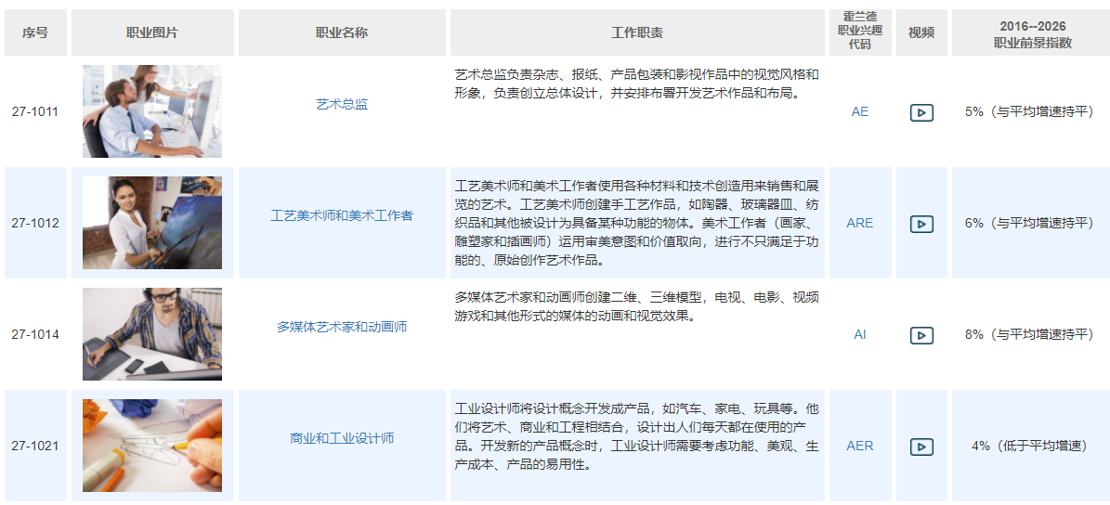
艺术、设计、娱乐、体育和传媒职业群

Slide 11
绘制职业地图_霍兰德人格类型论
心智思考
A 艺术
I 研究
S 社会
与物接触
与人接触
R 实用
E 企业
相邻关系：两种类型共同点较多
相隔关系：两种类型共同点较少
相对关系：两种类型对立点多、共同点少
C 事物
事务处理

Slide 12
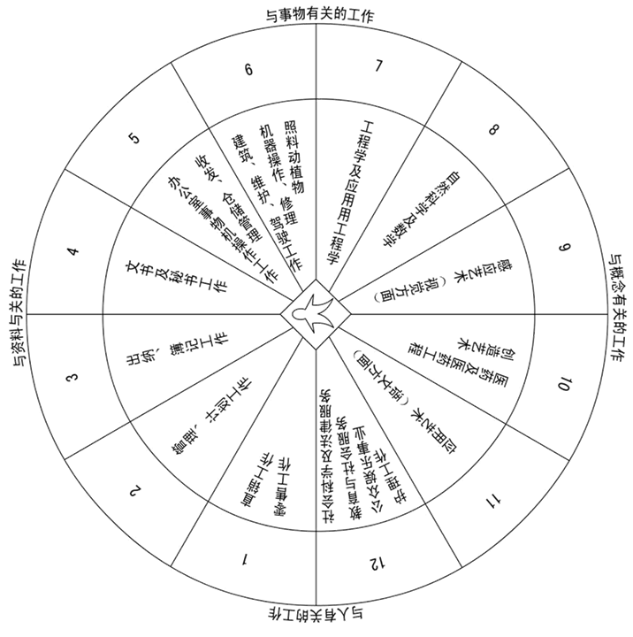
工作世界地图
物
R
I
C
观点
A
资料
E
S
人

Slide 13
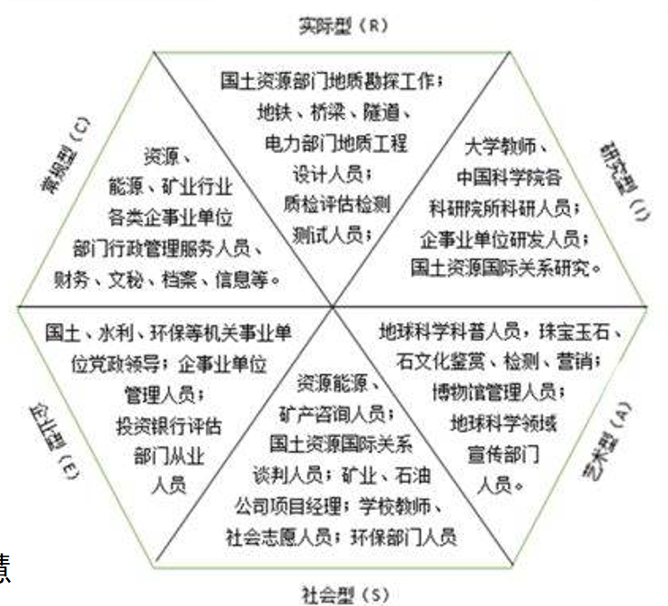
职业地图举例
让我们共同绘制本专业职业地图
示例：地球科学专业

Slide 14
客观了解职业
猜猜这些是什么职业
？

Slide 15
客观了解职业
1、根据实际需要将运输、储存、装卸、搬运、包装、流通加工、信息处理进行科学的结合，用来拉动GDP，扩大市场范围和内需，调整产业结构的工作。

Slide 16
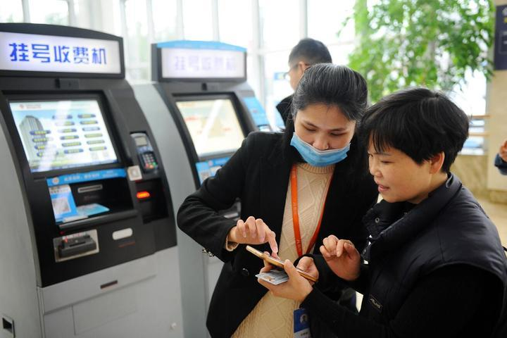
客观了解职业
2、从事医疗健康产业，运作方式主要是整合医疗资源与健康受众之间的联系，从而实现价值转换。具体点，就是挑战现有医疗系统服务分配模式的基于线下社区的O2O健康服务。

Slide 17
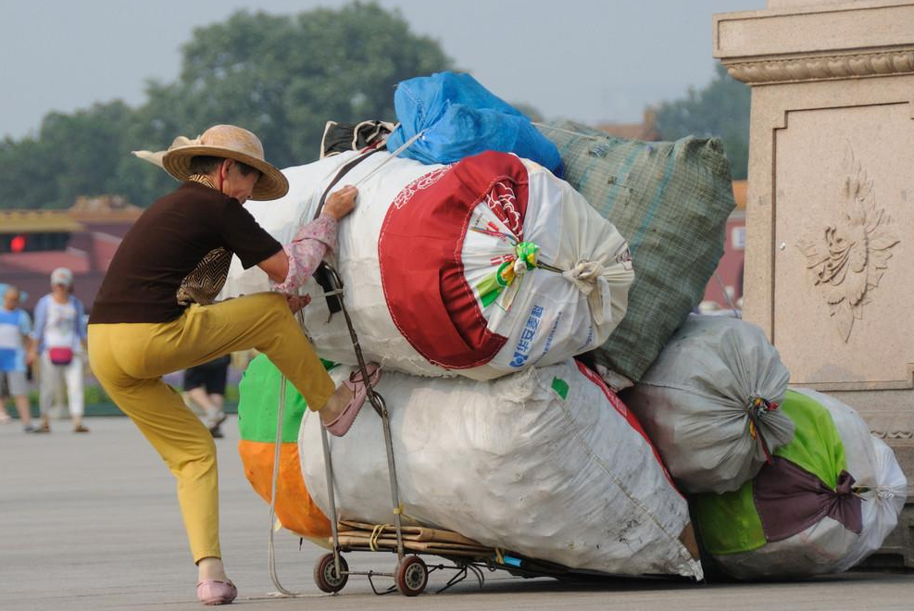
客观了解职业
3、基于线下社区的C2C资源再生服务者

Slide 18
客观了解职业
什么是职业的全称
？

Slide 19
用公式计算你的职业定位
生产同类产品，相同工艺过程，提供同类劳动服务的经济活动类别
职业 = 行业 + 职位 + 组织
行业的分类
行业的发展周期性

Slide 20
行业周期性
曙光 | 朝阳前期 | 朝阳后期 | 成熟 | 夕阳
完成基建 风险大收益小 科研人员 | 迅速增长 风险大收益大 产品、资本 | 竞争激烈 风险利润稳定 营销、运营 | 巨头出现 风险小收益小 管理、财务 | 行业衰败 风险小收益下降 留守人员

Slide 21
用公式计算你的职业定位
职业 = 行业 + 职位 + 组织
企业八大职能部门 销售 市场 研发 生产
客服 财务 人力 行政

Slide 22
职位：企业八大职能部门
解决客户问题，提升满意度
把商品销售给目标客户
销售
客服
提供有价值的产品或服务
生产
服务
把商品，品牌信息传递给客户
市场
研发
行政
技术研发，产品升级
工作基础，行政事务，网络管理
财务
人力
财务收纳，支出，计划以及投融资
人才的选育用留

Slide 23
关于职位你需要了解的
做什么
凭什么
收益和风险
做什么
职位描述 一个标准的一天是怎样的?
工作重点 工作重点是什么?怎样算好?如何评估?
能力要求
优秀的从业者都有什么能力、才干、资源
收入阶梯 薪酬与收入的阶梯如何?
关系 与谁合作?向谁汇报?
成就和挑战 这份工作的成就和挑战是什么?
上升通道
未来的晋升通道是什么?
未来发展
这职位未来3年的发展方向是什么?

Slide 24
职位选择
*华为

Slide 25
用公式计算你的职业定位
职业 = 行业 + 职位 + 组织

Slide 26
单位性质
薪酬中等
福利较高
工作环境较好
工作强度中
员工核心能力沟通协调
管理风格传统
文化特点等级
上升空间稳步规范
薪酬高
福利一般
工作环境一般
工作强度高
员工核心能力专业能力
管理风格务实
文化特点老版主导
上升空间成长与风险
薪酬较高
福利高
工作环境较好
工作强度较高
员工核心能力专业能力
管理风格规范
文化特点以人为本
上升空间稳定与瓶颈
公务员
国企
事业单位
民企
外企

Slide 27
用公式计算你的职业定位
运用哪些能力
与谁合作
在哪个领域
职业 = 行业 + 职位 + 组织
t
优势资源
合作方式
专业知识
t：职业是时间的函数，行业、职能和组织都随时间在不断变化，每隔3—5年你需要重新界定自己的行业、组织和职能。

Slide 28
用公式计算你的职业定位
技能性格
价值观
兴趣
职业 = 行业 + 职位 + 组织
t
工作世界地图
工作要求
单位性质

Slide 29
03
梳理个体能力
梳理个体能力
绘制胜任力模型

Slide 30
梳理个体能力
可培养－相对容易且富有成效
I Can ,I know how
难于培养－成本高且往往效果不佳
It's important to me
It is me
I enjoy it
知识 专业技能
综合能力
个性特征
动机 价值观
胜任力冰山模型：显性与隐性

Slide 31
梳理个体能力
易于培养与评价
技能 知识
自我形象
社会角色
态度与价值观
难以评价与
后天习得的
个性动机
胜任力的洋葱模型：外在与内在

Slide 32
梳理个体能力
技能 知识
交流
演讲
战略领导
……
技能 知识
自我形象
社会角色
态度与价值观
自我认知
客户导向
商业导向
……
个性 动机
成果驱动
分析型思考
个性动机
胜任力的洋葱模型：外在与内在

Slide 33
什么是胜任力
企业
（组织）
企业核心竞争力
优势
R
R
胜任力
岗位
岗位胜任力要求
个人具备的知识技能与行为指针
R
个人

Slide 34
04
确立内在标准
确立求职内在标准
掌握自评自鉴工具

Slide 35
确立内在标准
导入活动
闪光时刻
当需要自我激励时，我们可以这样自我对话：
1.描述你过去感觉到的最成功的时候。
2.那时候的你是什么角色？
3.是什么样的品质成就了你？
4.接下来，你准备将这些特质带到现在生活中的哪个领域？
5.为了达成这样的目标，你可以做些什么？

Slide 36
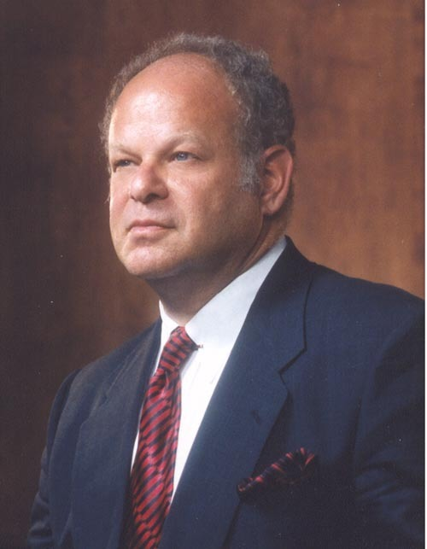
确立内在标准
关于幸福感的研究——幸福感的三层次
1.快乐 Pleasure
2.投入 Engagement
3.意义 Meaningful
回顾过往的人生，你觉得是否幸福？
马丁·塞利格曼(Martin E.P. Seligman 1942- )
美国心理学家，曾获美国应用与预防心理学会的荣誉奖章，终身成就奖

Slide 37
确立内在标准
多元的价值选择
如果我们选择了最能为人类而工作的职业，那么，重担就不能把我们压倒，因为这是为大家作出的牺牲；那是我们得到的将不是可怜的、有限的和自私自利的欢乐。
——马克思
人生最终的价值在于觉醒和思考的能力，而不只在于生存。
——亚里士多德
一个人生命中能达到最了不起的成就，无非就是发现自己，并且勇敢地成为自己。
——侯文咏《我的天才梦》

Slide 38
确立内在标准
WVI（Work Value Inventory）职业价值观测试
舒伯WVI职业价值观测试是美国心理学家舒伯于1970年编制的，用来衡量工作中和工作以外的激励人们工作的价值观。量表将职业价值分为三个维度15个因素。
基于价值观（内在标准）的选择工具①
内在价值维度 | 外在价值维度 | 外在报酬维度
智力激发 | 工作环境 | 声望地位
利他主义 | 同事关系 | 安全稳定
创造发明 | 监督关系 | 经济报酬
独立自主 | 多样变化 | 生活方式
美的追求
成就满足
管理权力
测试链接：https://www.zhiyeguihua.com/ceping/Question/index/cid/19#main

Slide 39
确立内在标准
职业锚（Career anchors）理论
职业锚理论产生于在职业生涯规划领域具有“教父”级地位的美国麻省理工学院斯隆商学院、美国著名的职业指导专家埃德加·H·施恩教授领导的专门研究小组。
基于价值观（内在标准）的选择工具②
技术/职能型（Technical Functional Competence）
生活型（Lifestyle）
管理型（General Managerial Competence）
安全/稳定型（Security Stability）
8种职业锚
自主/独立型（Autonomy Independence）
创造/创业型（Entrepreneurial Creativity）
挑战型
（Pure Challenge）
服务/奉献型（Service Dedication to a Cause）

Slide 40
职业定位
价值观/需要/使命/性格/兴趣
定位
知识/技能
天赋/经历/人脉
宏观/产业
组织/职业/家庭

Slide 41
价值观与职业
思考
有关工作的一分钟联想
我希望工作……
请在一分钟时间内尽可能地写下你头脑中所联想到的任何短语

Slide 42
离家3Km
社会认可度高
企业文化好
同事有趣
朝阳企业
工作狂人
996
公司年轻人多
工资多多
舒适安逸
领导和蔼
休息时间足够
铁饭碗
成长
挑战性
与兴趣相关
发展前景好
与专业相关
服务社会

Slide 43
确立内在标准
信念审视法
目标能否变成行动，通常取决于两个因素：一是个体无法控制的因素，即外部因素；二是个体内心对目标的信念情况，也就是个体对目标重要信念的支持程度。人们控制外部因素的能力是有限的，运用信念审视法去检验自身对目标实现的重要性和支持度，有助于激发行动，达成目标。信念审视从5个方面进行：
基于价值观（内在标准）的选择工具③
意愿
这个目标是否是我真正想要的？
是否是我内心向往的？
代价
这个目标需要我付出怎样的代价才能实现？我是否清楚实现目标过程中的每一步？我运用这些做法实现目标是否妥当？会不会影响到我生命的其它方面？
资格
我是否有资格得到这个结果？我是否愿意对这个目标的实现负责任？我是否愿意接受实现过程中可能出现的一切？
实现的可能性
这个目标是否有可能实现？
我是否相信自己有可能实现？
能力
这个目标是否在我的能力之内？我是否有能力实现这个目标？

Slide 44
01大学生志愿服务西部计划
国家动员大学生到西部去，到祖国和人民最需要的地方去建功立业，对于促进西部贫困地区教育、卫生、农技、扶贫等社会事业的发展。
口号：“到西部去、到基层去、到祖国最需要的地方去。”
政策支持（部分）：
服务2年以上且考核合格的，服务期满后3年内报考硕士研究生的，初试总分加10分，同等条件下优先录取。
服务期满考核合格的，按规定符合相应条件的，可享受相应的学费补偿和助学贷款代偿政策。
服务期满考核合格的，依实际服务年限计算服务期及工龄。
国家提供志愿服务期的生活补贴。
普爱华，2013届食品科学与工程毕业生
参加西部计划服务新疆生产建设兵团126团，服务期满后考取当地公务员，扎根兵团

Slide 45
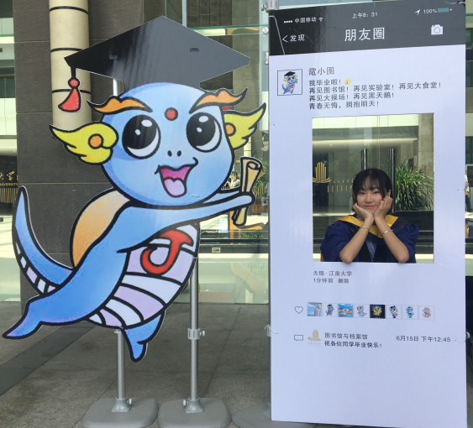
02军队文职
文职人员是在军队编制岗位从事管理工作和专业技术工作的非现役人员，是军队人员的组成部分，分为管理岗和专业技术岗。
刘馨阳
2019届食品工程专业硕士
2019年考取文职岗，目前在北京某部队工作
军队统一招考
军队管理
负责管理类或专业技术类、专业技能类工作
招录官网：
军队人才网http://www.81rc.mil.cn
江南大学就业信息网/微信-军队文职专栏：
http://jiangnan.91job.org.cn/news/index/tag/bdwz

Slide 46
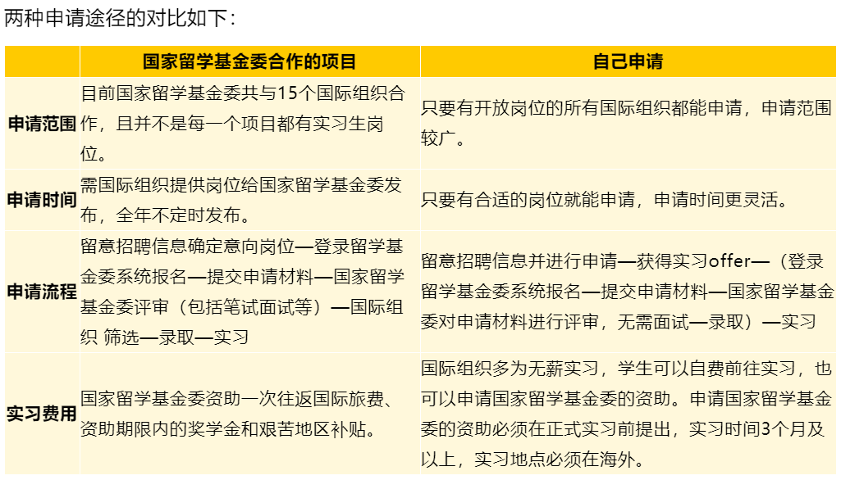
03国际组织实习
中国已经成为世界第二大经济体，中国的国际影响力不断提升，国家需要“国际型人才”任职提出中国方案 发出江南声音。（“国际公务员”）
我国在关键岗位和关键人数少，与我国的大国地位极不相符；
亟须具有国际视野、通晓国际规则、能够参与国际事务和国际竞争的人才。
万芊：2018届食品科学与工程硕士毕业生
联合国粮农组织实习项目
有管理能力、有跨文化交流能力（含外语好）

Slide 47
04选调生
组织部门有计划地从高等院校选调品学兼优的应届大学本科以上毕业生到基层工作，作为党政领导干部后备人选和县级以上党政机关高素质的工作人员人选进行重点培养，这批毕业生称“选调生”。
 | 单位招录公务员 | 选调生
负责单位 | 人事部门 | 组织部门
报名条件 | 不同岗位的不同条件 | +学生党员、主要学生干部
培养目标不同 | 公共事务管理人员 | 各级党政领导干部后备人选
选拔程序 | 固定名额 | 择优选拔、宁缺毋滥
培养管理措施 | 岗位和业务培训 | 专门培训班、重点跟踪培养
近三年录取为江苏省选调生：
2017届：魏乔君（无锡市荣巷街道）
2018届：王文哲（无锡市胡埭街道）、章云霄（无锡市风雷街道）
2019届：冯文欢（苏州市双塔社区）

Slide 48
05研究生支教团
研究生支教团是每年在全国部分重点高校中招募一定数量具备保送研究生资格，到国家中西部贫困地区中小学开展为期一年的支教志愿服务。
选拔条件（部分）：
符合推荐免试研究生的基本条件
政策支持（部分）：
按照大学生志愿服务西部计划有关规定享受服务期为1年的有关鼓励政策。
服务期间应届本科毕业生保留1年研究生入学资格，在读研究生保留1年学籍。
国家提供志愿服务期的生活补贴。
杨晗婕 牛思琪
2019届食品科学与工程专业 2019届设计学院工业设计
第21届江南大学研究生支教团团长 第21届江南大学研究生支教团
服务地：云南省保山市芒宽民族中学 服务地：云南省保山市芒宽民族中学

Slide 49
06大学生志愿服务苏北计划
为了振兴苏北，江苏省每年选拔志愿者到苏北的乡镇一级从事为期一年的教育、卫生、农技、扶贫以及青年中心建设和管理等方面的志愿服务工作。
政策支持（部分）：
服务期满1年，对志愿者的服务情况做出鉴定，存入本人档案。
志愿者期满考核合格，并按相关规定缴纳社会保险，连续计算工龄。
服务期满2年，经考核合格并符合报考条件的志愿者，3年内报考硕士研究生，可享受初试总分加10分，同等条件下优先录取。
近三年参加苏北计划的学生：
2017届：厉苏洪（徐州市云龙区市场监督管理局）
现考取苏州市姑苏区市场监督管理局
2019届：芮一犇（淮安市）

Slide 50
作业
1、查询例举你所关注的公司的企业文化，跟自己的价值相比较，哪些方面是一致的，哪些方面不一致。
2、拓展阅读：《中国职业分类大典》

Slide 51
谢 谢

Slide 52
以下ppt备用

Slide 53
让世界听见中国的声音
浅谈国际组织
为什么要去国际组织
如何去国际组织

Slide 54
前进路上的火炬手——万芊
万芊，江南大学食品学院研究生，“惠炬公益扶贫”项目发起人，针对200多名“苗寨留守儿童”问题，4年25000公里探索出“两端一线”公益扶贫机制。事迹被中国教育新闻网、中青在线等十多家媒体报道，毕业后万芊至非洲加纳在联合国粮农组织非洲区域办事处实习。

Slide 55
国际组织实习与任职：国际组织概览与国家政策解读
国际组织：两个以上国家或其政府、人民、民间团体基于特定目的，以一定协议形式而建立的各种机构。
*更多国际组织介绍可登录浏览高校毕业生到国际组织实习任职信息服务平台（gj.ncss.org.cn)

Slide 56
传说中的联合国

Slide 57
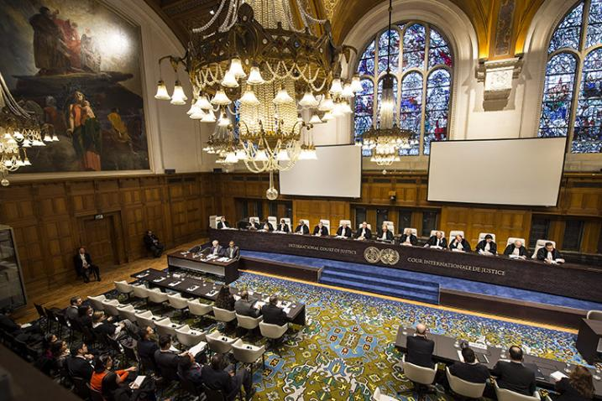
联合国的作用
由于《宪章》赋予的权利及其独特的国际性质，联合国可就人类在21世纪面临的一系列问题采取行动，包括：
维护国际和平与安全
保护人权
援助促进可持续发展
捍卫国际法

Slide 58
联合国的作用
作为世界上唯一真正具有普遍性的全球性组织，联合国已成为解决任何一个国家都无法独自解决的超越国界的问题的最重要的论坛。

Slide 59
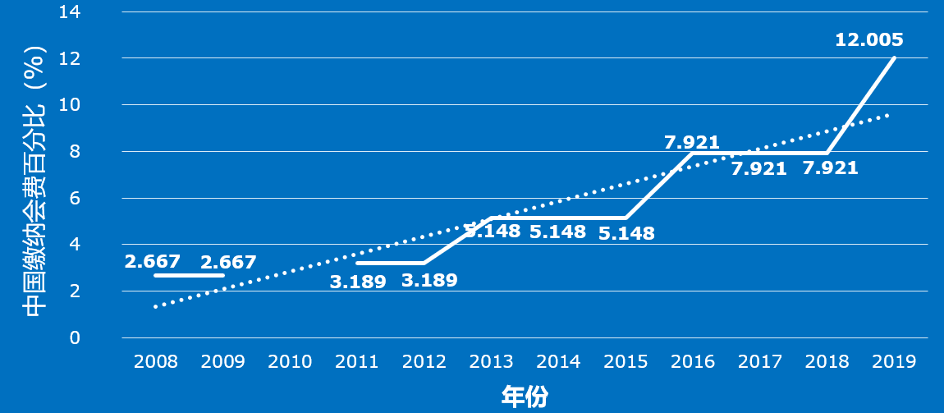
中国在国际组织中的现状 三个“不匹配”：“人数少，比例小，地位低”
会费比例上升与代表比例不足明显不匹配

Slide 60
中国在国际组织中的现状 三个“不匹配”：“人数少，比例小，地位低”
会费比例上升与代表比例不足明显不匹配
国家 | 会费比额 | 适当员额幅度 | 2019任职人数
中 国 | 12.005% | 169-229 | 89
法 国 | 4.859% | 87-118 | 146
英 国 | 5.179% | 81-109 | 133
俄罗斯 | 3.088% | 60-81 | 48
美 国 | 22% | 373-504 | 357
印 度 | 0.737% | 45-61 | 55
韩 国 | 1.994% | 41-55 | 46
日 本 | 9.680% | 167-226 | 78
德 国 | 6.389% | 112-152 | 138

Slide 61
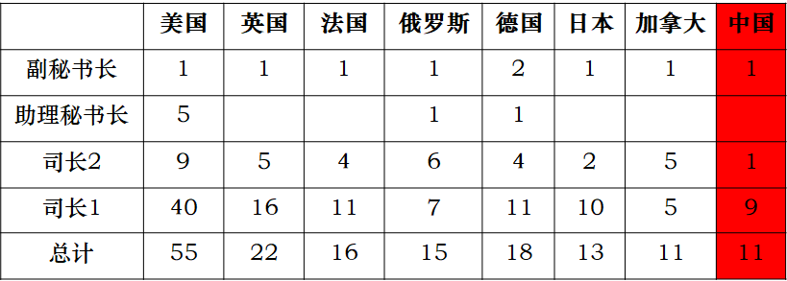
中国在国际组织中的现状 三个“不匹配”：“人数少，比例小，地位低”
中国籍职员在国际组织中的普遍岗位级别与我国在国际事务中发挥作用、期望不匹配

Slide 62
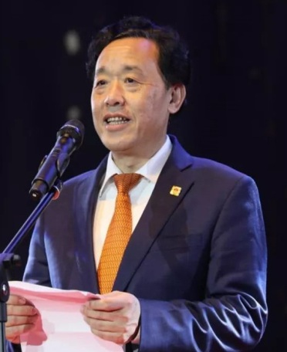
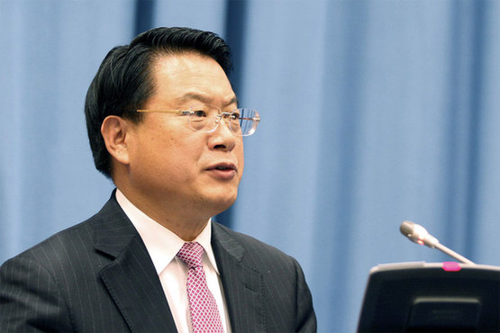
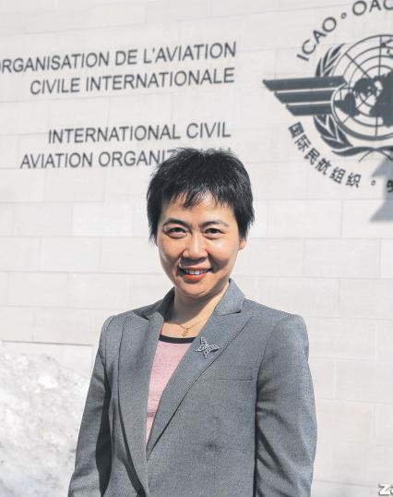
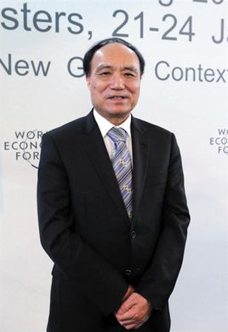
中国在国际组织中的现状 三个“不匹配”：“人数少，比例小，地位低”
国际组织职员分布不均衡与我国在各领域扩大话语权的要求不匹配，关键岗位和关键人数少。我国国际职员总数: 1400人，分布在联合国等72个国际组织中。担任国际组织副职以上的中国国际职员共12位，4位任正职。
联合国粮农组织总干事 屈冬玉
联合国工业发展组织总干事 李勇
国际民航组织秘书长 柳芳
国际电信联盟秘书长 赵厚麟

Slide 63
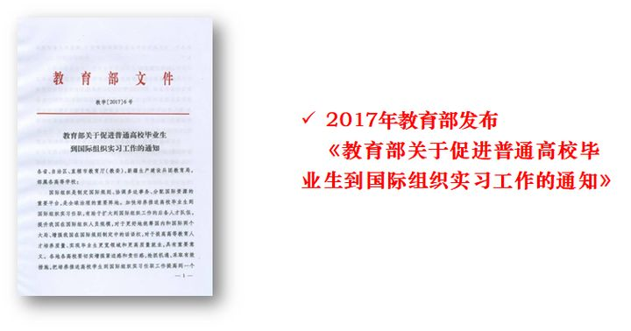
国际组织与国家政策
招聘信息发布在留学基金委官网、各个国际组织官网
高校毕业生到国际组织实习任职信息服务平台 https://gj.ncss.cn/
国际电信联盟官方网站 http://www.itu.int/en/pages/default.aspx
国际工业发展组织官方网站 http://www.unido.org/
国际民用航空组织官方网站 http://www.icao.int/Pages/default.aspx
万国邮政联盟官方网站 http://www.upu.int/en.html
遵循“公开、公平、公正”的原则
采取“个人申请，专家评审，择优录取”的方式进行选拔。

Slide 64
民族文化
身份认同
语言沟通能力
客户和目标取向的思维方式
学习意愿和持续学习的能力
信息技术
运用能力
十大核心素养
专业精神和专业知识
团队合作
能力
主动开放、认真负责、灵活应变、积极抗压的个性特征
尊重多元文化的价值观
组织、计划、管理与领导力

Slide 65
让中国听见江南的声音

Slide 66
用一年不长的时间 做一件终身难忘的事情
西部计划
按照公开招募、自愿报名、组织选拔、集中派遣的方式，每年招募一定数量的普通高等学校应届毕业生或在读研究生，到西部基层开展为期1-3年的教育、卫生、农技、扶贫等志愿服务。http://xibu.youth.cn/
苏北计划
按照公开招募、自愿报名、组织选拔、集中派遣的方式，招募普通高等学校应届毕业生，到苏北的乡镇一级从事为期1年的教育、卫生、农技、扶贫以及青年中心建设和管理等方面的志愿服务工作。
三支一扶计划
“三支一扶”计划是中央部门组织实施的4大基层就业项目之一，岗位包括支农、支教、支医和扶贫岗位，及基层公共服务岗位。招募的高校应届毕业生服务期间的身份是“三支一扶”志愿者。
江南大学研支团成员在云南省保山市的芒宽民族中学

Slide 67
强军一代有我在
Q1：文职人员的身份属性是什么?
在军队编制岗位从事管理工作和专业技术工作的非现役人员，是军队人员的组成部分。依法享有国家工作人员相应的权利，履行相应的义务。
Q2：文职人员岗位如何设置？
分为管理岗位和专业技术岗位两种类别。
管理岗位是指担负领导职责或者管理任务的工作岗位;
专业技术岗位是指从事专业技术和专业技能工作，具有相应专业技术、专业技能水平和能力要求的工作岗位。

Slide 68
招录聘用基本程序
面向社会公开招考文职人员，一般按照以下程序进行。
其中，考试工作由全军统一组织实施。
01 指定计划
05 审批备案
02 发布信息
06 结果公示
03 资格审查
07 政治考核
04 统一考试
08 面试体检

Slide 69
招录聘用基本程序
考试公告
报名时间
笔试时间
预计1月出公告
预计报名时间2月中上旬
预计笔试时间3月下旬
招生人数
岗位筛选
专业课选择
20年逐年增长
招生27000余人
根据岗位要求
和专业限制选择
根据自己专业筛选
竞争小合适的岗位

Slide 70
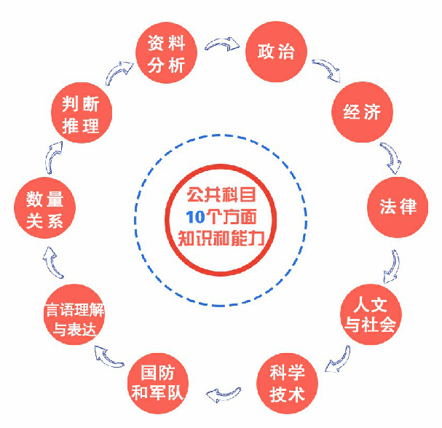
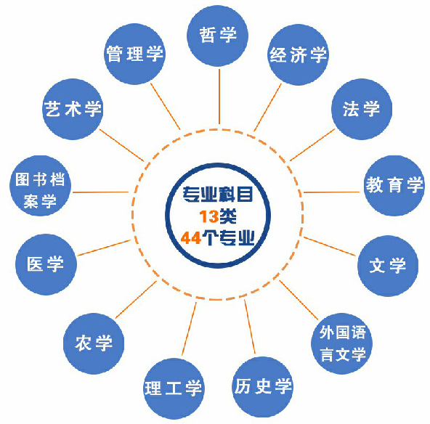
备考贴士
关于考察内容：考试内容包括公共科目和专业科目，主要考核报考人员的综合素质和专业基础。
关于备考科目：全军统一考试的公共科目、专业科目和面试成绩满分均为100分，总成绩按百分制折算。公共科目、专业科目、面试成绩分别占30%、30%、40%。各科目成绩和总成绩可保留到小数点后两位。
关于招考方式：用人单位按照计划招考人数1:1.2的比例，根据报考人员总成绩由高到低确定预选对象，并及时告知本人是否被确定为预选对象。

Slide 71
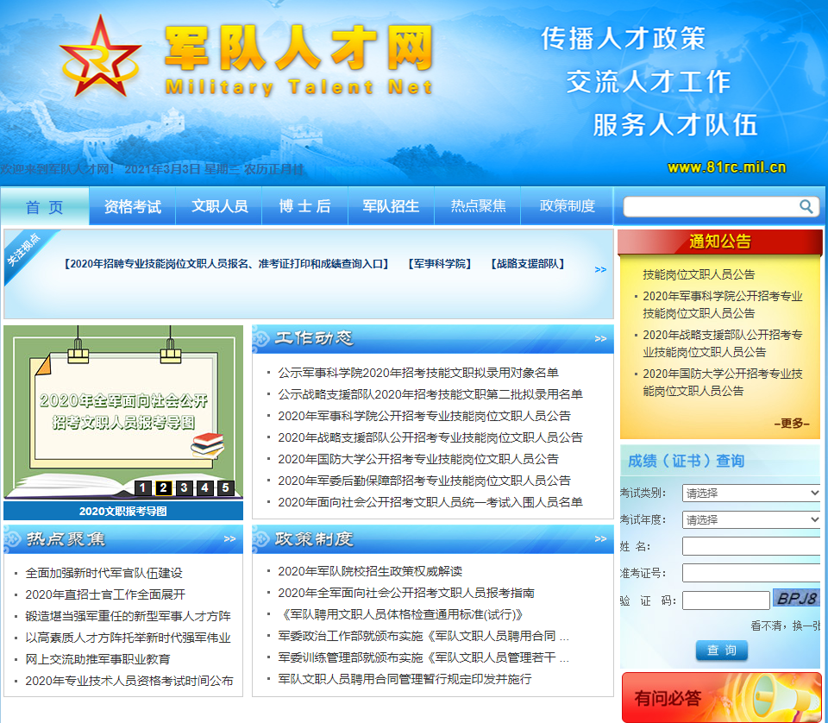
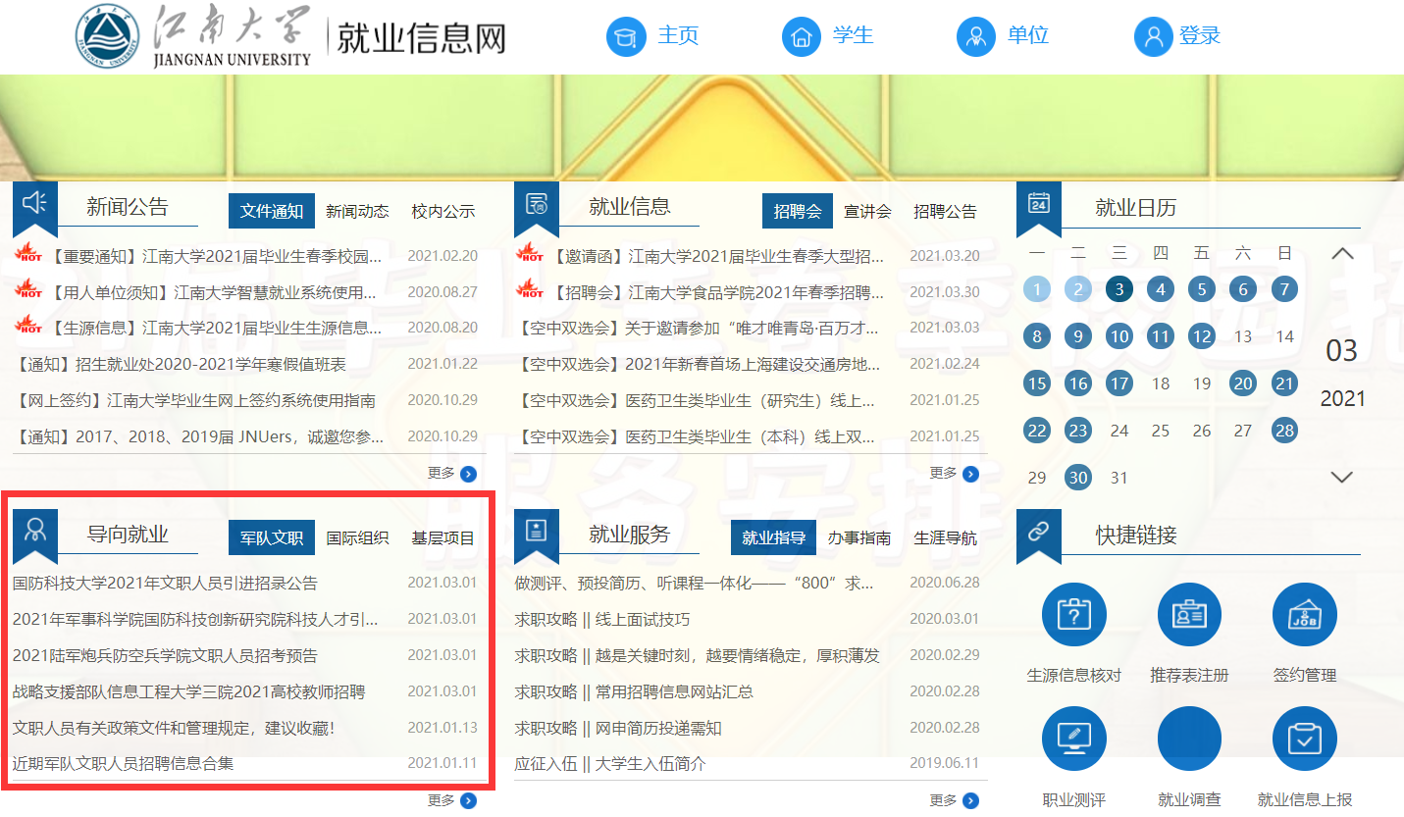
招录官网：
军队人才网http://www.81rc.mil.cn
江南大学就业信息网/微信-军队文职专栏：
http://jiangnan.91job.org.cn/news/index/tag/bdwz

